Slide 1
PROJETO ARQUITETURAL DO SISTEMA INTEGRADO DE GESTÃO E OPERAÇÃO (SIGO)
Murilo Eduardo Bacagini Santos / Orientador: Prof. Pedro Alves de Oliveira

Slide 2
PROJETO ARQUITETURAL DO SISTEMA INTEGRADO DE GESTÃO E OPERAÇÃO (SIGO)
Proposta
Descrever os requisitos funcionais relevantes para definição da arquitetura dos três módulos do sistema
Descrever os requisitos de qualidade do sistema
Prover diagramas para entendimento da solução proposta
Implementar provas de conceitos (PoC) para validação da arquitetura

Slide 3
PROJETO ARQUITETURAL DO SISTEMA INTEGRADO DE GESTÃO E OPERAÇÃO (SIGO)
Requisitos Funcionais
ID | Módulo | Descrição
RF001 | Autenticação | Gestão de Módulos e Funcionalidades
RF002 | Autenticação | Gestão de Usuários
RF003 | Autenticação | Autenticação de Usuários
RF004 | Gestão de Normas | Gerenciamento de Normas
RF005 | Gestão de Normas | Obtenção de novas normas
RF006 | Gestão de Normas | Disponibilização de atualizações de normas para sistemas internos

Slide 4
PROJETO ARQUITETURAL DO SISTEMA INTEGRADO DE GESTÃO E OPERAÇÃO (SIGO)
Requisitos Funcionais
ID | Módulo | Descrição
RF007 | Consultorias e Assessorias | Gestão de Consultorias e Assessorias
RF008 | Consultorias e Assessorias | Vínculo de Usuários à Consultorias e Assessorias
RF009 | Consultorias e Assessorias | Gestão de Acesso ao Sistema de Relatórios e Acompanhamentos
RF010 | Consultorias e Assessorias | Publicação de Análises
RF011 | Gestão do Processo Industrial | Gerenciamento e monitoramento de atrasos na produção
RF012 | Gestão do Processo Industrial | Envio de avisos de parada de produção
RF013 | Gestão de Processo Industrial | Relatório de incidentes

Slide 5
PROJETO ARQUITETURAL DO SISTEMA INTEGRADO DE GESTÃO E OPERAÇÃO (SIGO)
Requisitos Funcionais
ID | Módulo | Descrição
RF014 | Gestão do Processo Industrial | Solicitação de compra automatizada
RF015 | Gestão do Processo Industrial | Dicionário multi-idioma de materiais
RF016 | Gestão do Processo Industrial | Extração de dados para B.I

Slide 6
PROJETO ARQUITETURAL DO SISTEMA INTEGRADO DE GESTÃO E OPERAÇÃO (SIGO)
Requisitos Não Funcionais
Segurança (Protocolos seguros, criptografia)
Testabilidade (testes unitários)
Manutenibilidade (abstração, injeção de dependência, separação de responsabilidades)
Desempenho (máximo 3 segundos de resposta)
Disponibilidade (serviços de nuvem, balanceamento de carga)
Usabilidade (fácil utilização, e interface responsiva)
Interoperabilidade (APIs, mensageria)
Portabilidade (docker, UTC, baixo vendor-lockin)

Slide 7
PROJETO ARQUITETURAL DO SISTEMA INTEGRADO DE GESTÃO E OPERAÇÃO (SIGO)
Restrições de projeto
Apresentar características de aplicações distribuídas
Ser hospedado em nuvem híbrida
Utilizar arquitetura baseada em microsserviços
Ser modular e implantável por módulos

Slide 8
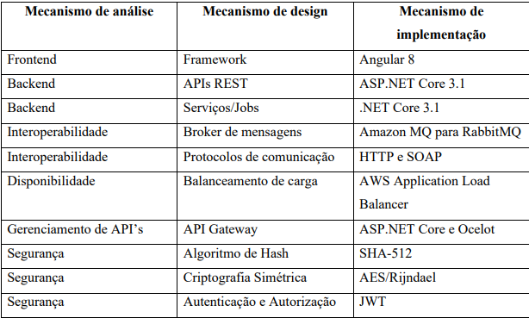
PROJETO ARQUITETURAL DO SISTEMA INTEGRADO DE GESTÃO E OPERAÇÃO (SIGO)
Mecanismos arquiteturais

Slide 9
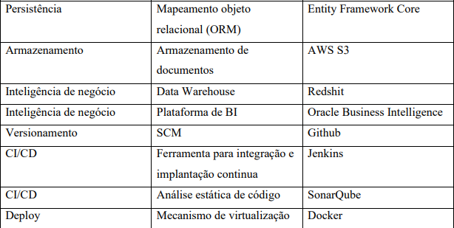
PROJETO ARQUITETURAL DO SISTEMA INTEGRADO DE GESTÃO E OPERAÇÃO (SIGO)
Mecanismos arquiteturais

Slide 10
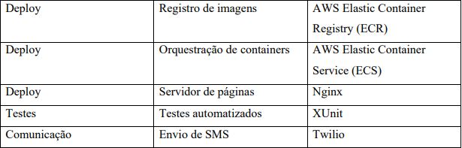
PROJETO ARQUITETURAL DO SISTEMA INTEGRADO DE GESTÃO E OPERAÇÃO (SIGO)
Mecanismos arquiteturais

Slide 11
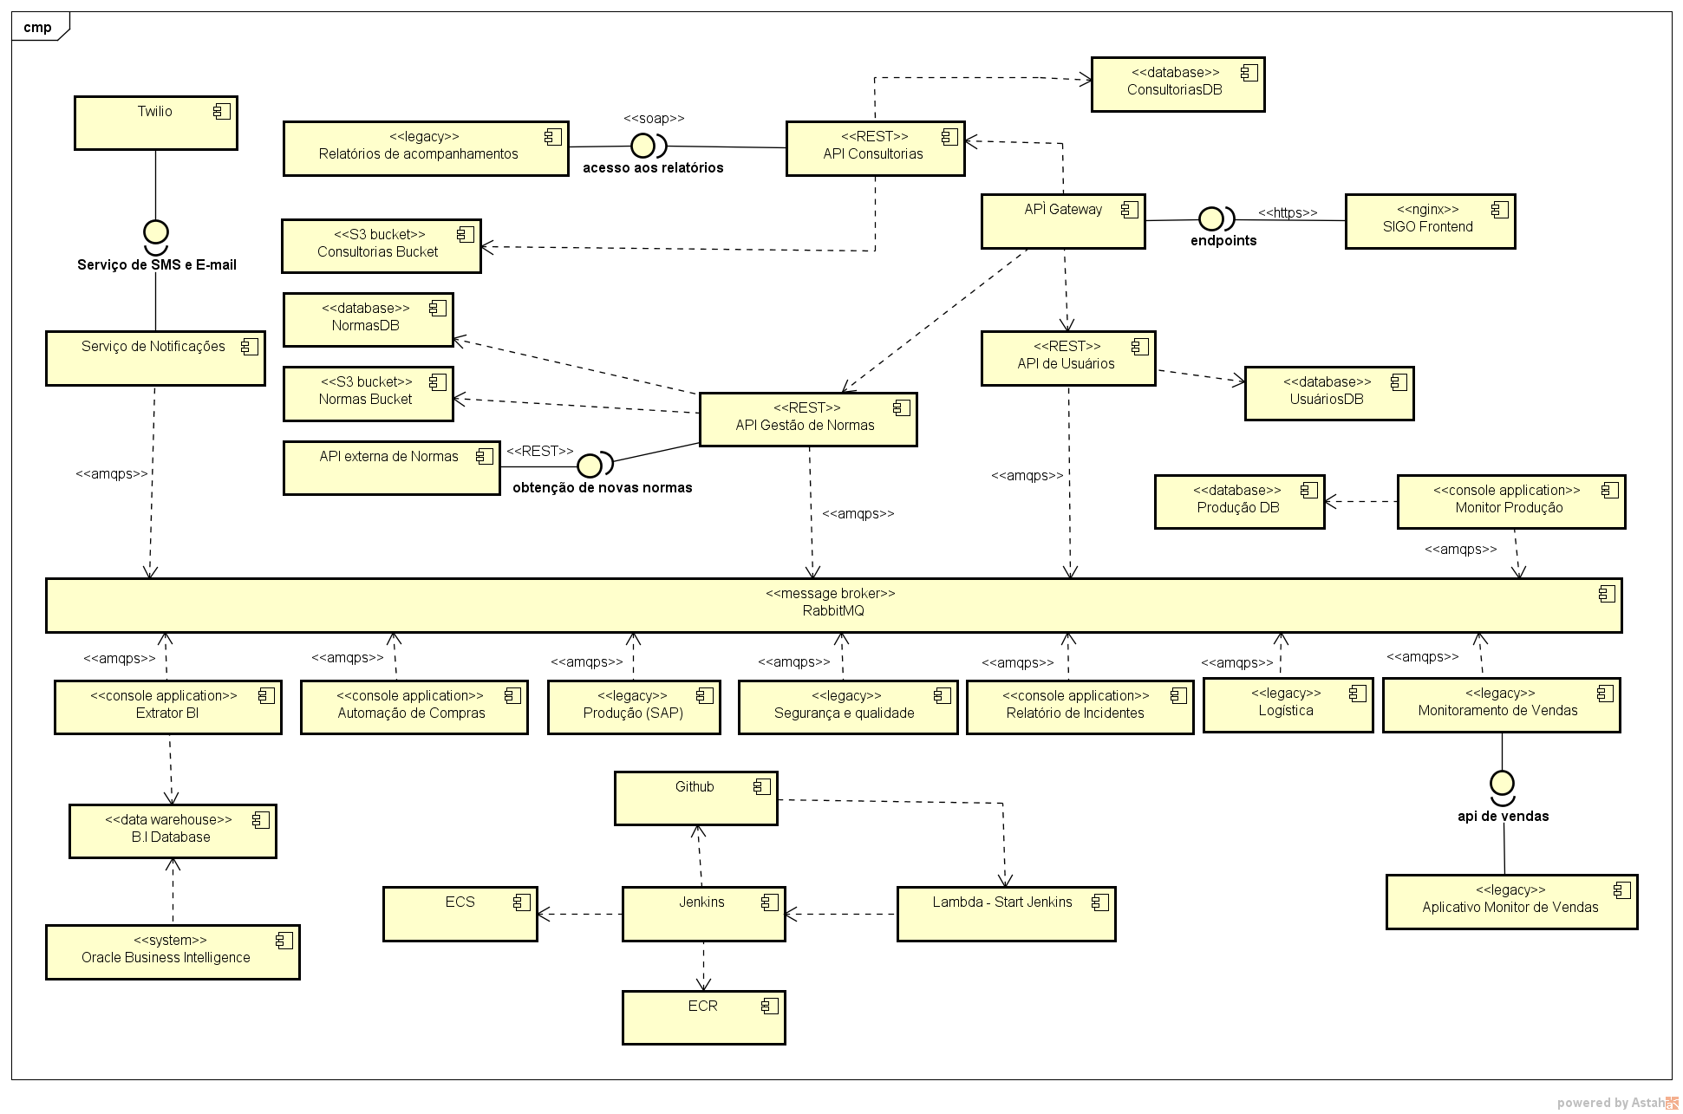
PROJETO ARQUITETURAL DO SISTEMA INTEGRADO DE GESTÃO E OPERAÇÃO (SIGO)
Diagrama de Componentes

Slide 12
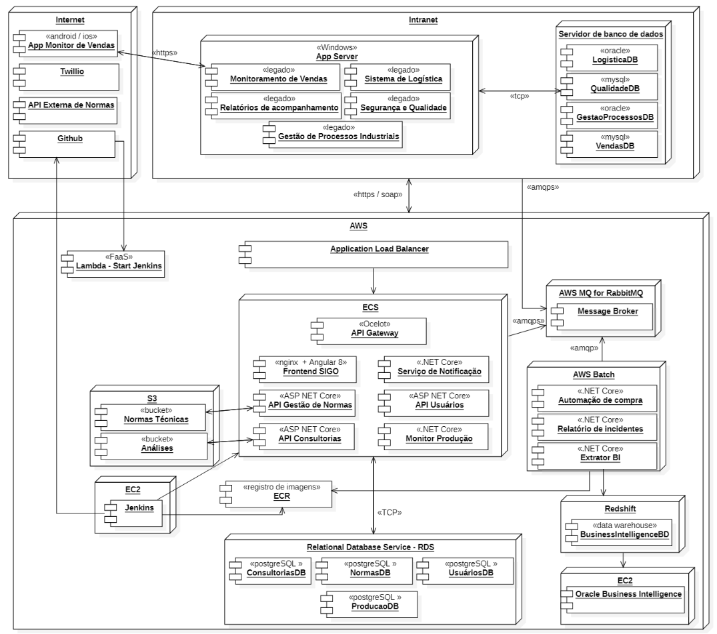
PROJETO ARQUITETURAL DO SISTEMA INTEGRADO DE GESTÃO E OPERAÇÃO (SIGO)
Diagrama de Implantação

Slide 13
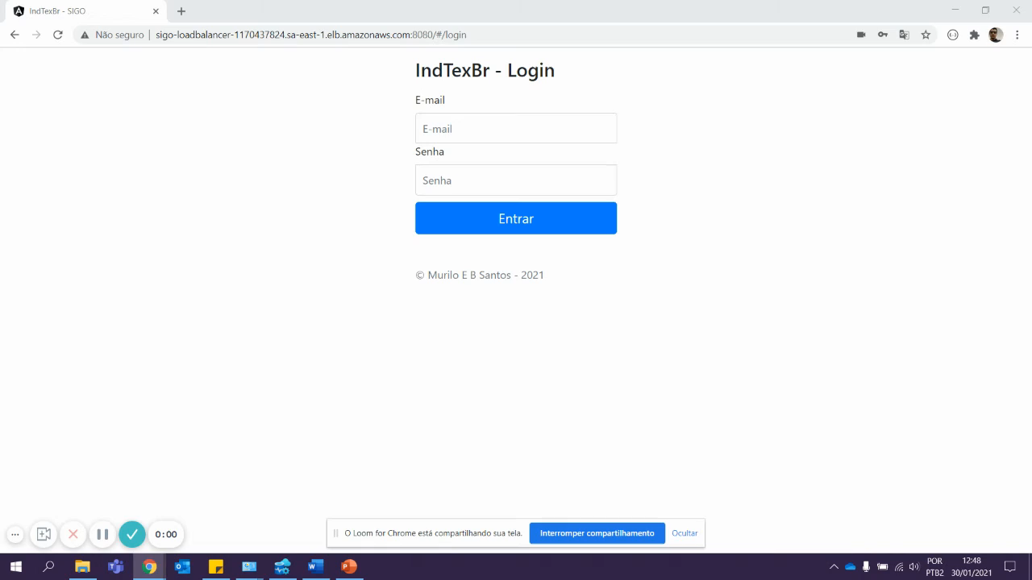
PROJETO ARQUITETURAL DO SISTEMA INTEGRADO DE GESTÃO E OPERAÇÃO (SIGO)
Apresentação do Protótipo Arquitetural

Slide 14
PROJETO ARQUITETURAL DO SISTEMA INTEGRADO DE GESTÃO E OPERAÇÃO (SIGO)
Avaliação da Arquitetura
Cenário | Atributo de Qualidade | Requisito de qualidade | Riscos
1 | Segurança | O sistema deve armazenar senhas e informação sensível de forma segura | O armazenamento de senhas, e-mail e celular de forma aberta é de grande risco em caso de invasões à base de dados
2 | Interoperabilidade e Segurança | Comunicação entre os módulos e sistemas legados deve utilizar um broker de comunicação preferencialmente | Indisponibilidade do serviço de SMS

Slide 15
PROJETO ARQUITETURAL DO SISTEMA INTEGRADO DE GESTÃO E OPERAÇÃO (SIGO)
Avaliação da Arquitetura
Cenário | Atributo de Qualidade | Descrição | Riscos
3 | Usabilidade | O sistema deve possuir interface responsiva | Lentidão ou incompatibilidades de HTML/CSS
4 | Desempenho | O sistema deve possuir bom desempenho | N/A – Ponto de sensibilidade: Latência, velocidade da internet, alta demanda de requisições

Slide 16
PROJETO ARQUITETURAL DO SISTEMA INTEGRADO DE GESTÃO E OPERAÇÃO (SIGO)
Avaliação da Arquitetura
Cenário | Atributo de Qualidade | Descrição | Riscos
5 | Disponibilidade | O sistema deve estar disponível 24 horas por dia | Indisponibilidade regional do serviço de nuvem
6 | Testabilidade | O desenvolvimento do sistema deve utilizar testes automatizados | Falta de experiência do time de desenvolvimento

Slide 17
PROJETO ARQUITETURAL DO SISTEMA INTEGRADO DE GESTÃO E OPERAÇÃO (SIGO)
Avaliação da Arquitetura
Arquitetura robusta e resiliente
Explora serviços de computação em nível, mas tomando cuidado com o vendor lock-in (portável e multi-plataforma)
Boa parte das integrações são feitas pelo Broker, assim diminuindo acoplamento dos componentes
Arquitetura segura: utiliza protocolos seguros, criptografia e não expõe dados sensíveis no código fonte
Utiliza ferramentas DevOps

Slide 18
PROJETO ARQUITETURAL DO SISTEMA INTEGRADO DE GESTÃO E OPERAÇÃO (SIGO)
Conclusões
Requisitos de qualidade identificados e validados com sucesso por meio de PoC’s
Solução possui grande quantidade de componentes, necessitando grande integração
A grande quantidade de componentes inviabiliza um único diagrama detalhado

